Slide 1
§2.4 动能定理与机械能守恒律
一、质点组的动能定理
二、机械能守恒律
三、科尼希定理
四、对质心的动能定理

Slide 2
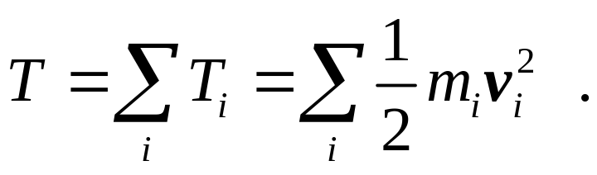
一、质点组的动能定理
1. 质点组动能
定义为质点组全部质点的动能的总和.

Slide 3
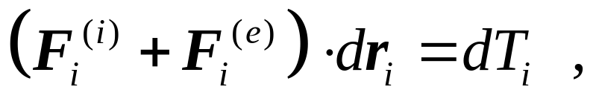
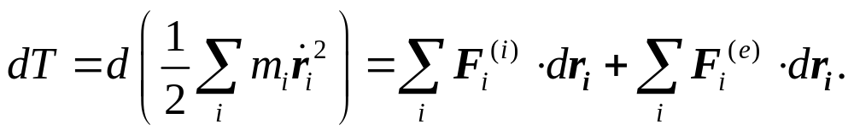
2. 质点组动能定理
注意：内力功的和一般不为零。
对第i 个质点的动能定理：
对i 求和
质点组的动能定理：质点组动能的微分，等于诸外力及诸内力所做元功之和。

Slide 4
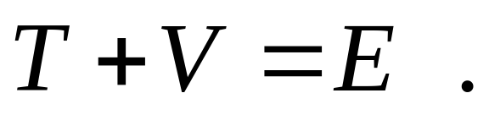
二、机械能守恒律
质点组的内力、外力都是保守力时，质点组机械能守恒.
对质点组，保守力做功不会改变机械能的大小，非保守力做功引起机械能与其他形式的能相互转换，故机械能守恒条件为：
只有保守力做功

Slide 5
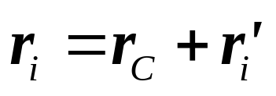


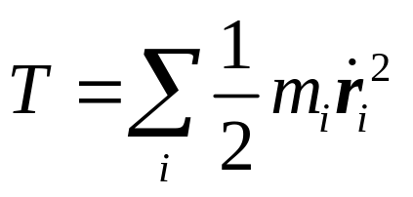

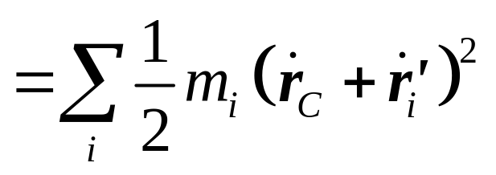
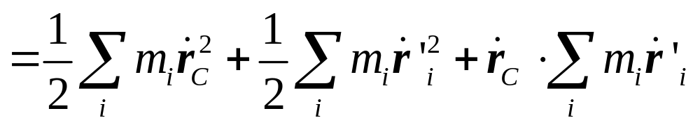
三、科尼希定理
C-x’y’z’：质心系
考虑质点组中某一质点P_{i},
z'
P
z
S'系
则质点组的动能
y'
S系
C
O
y
x'
x

Slide 6
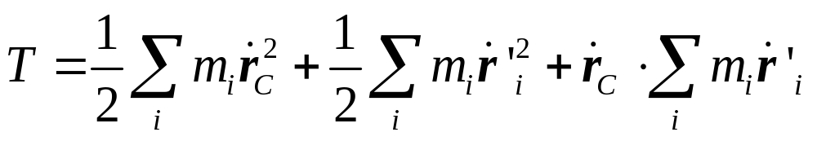
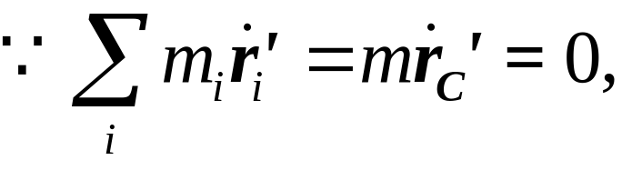
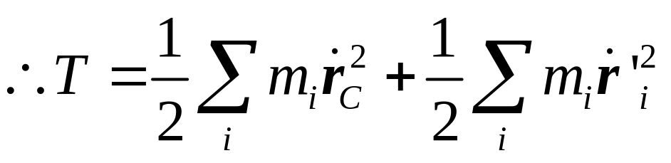
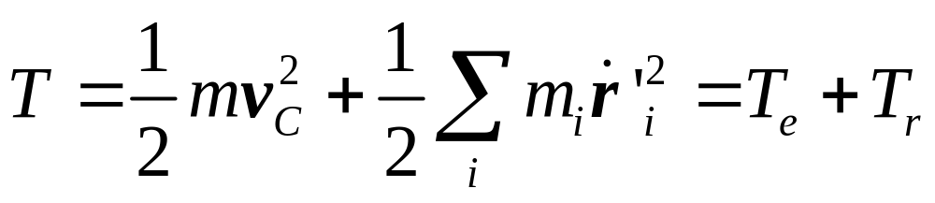
质点组的动能是以质心的平动动能与各质点相对于质心的相对运动动能之和，称为柯尼希定理。

Slide 7
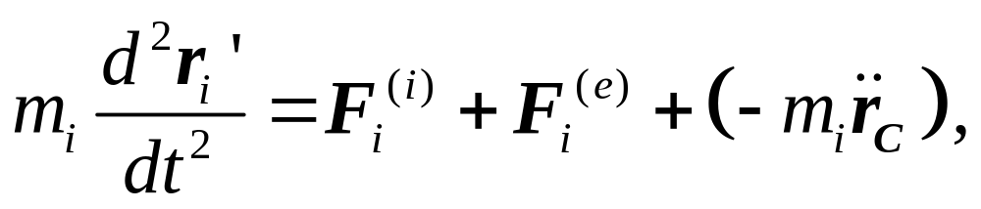




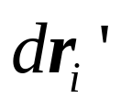








四、对质心系的动能定理
考虑在质心系中C-x’y’z’中的一质点 P_{i} ，其动力学方程为
用相对于质心系的位矢
点乘上式，并对 i 求和有

Slide 8
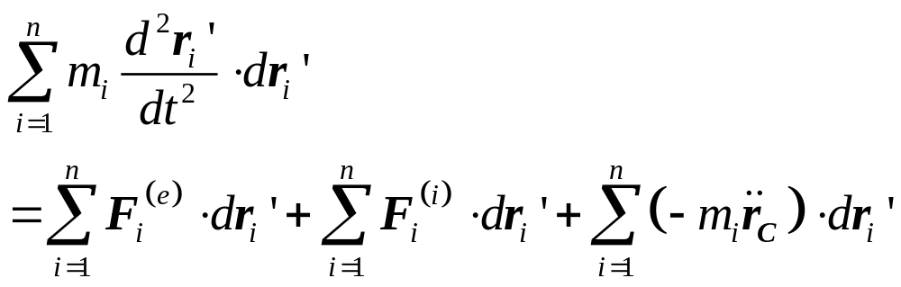
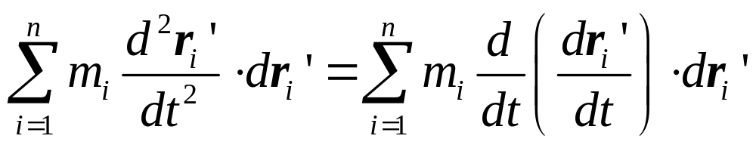
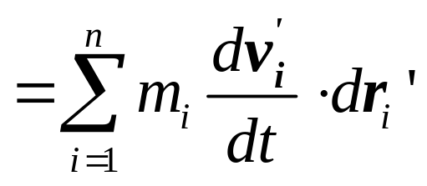
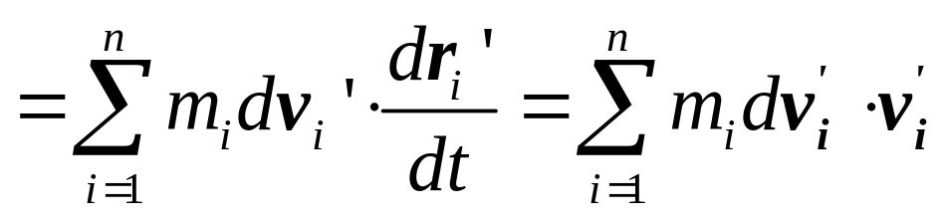
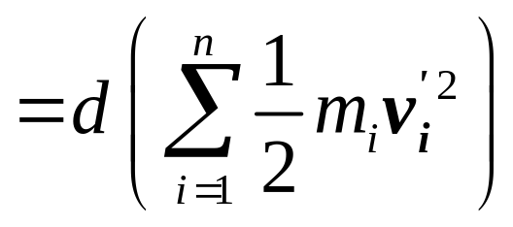

Slide 9
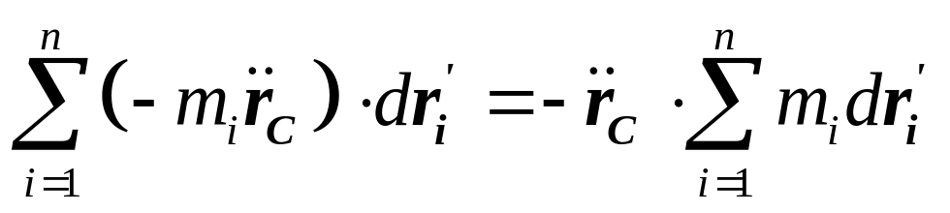
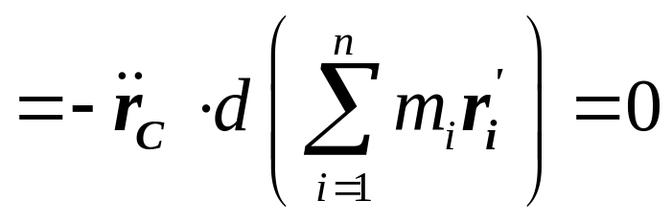
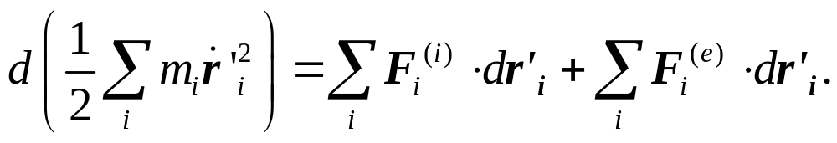
质点组对质心的动能的微分，等于质点组相对于质心系位移时内力及外力所作元功之和。
说明：质心虽是动点，但惯性力所作功 元之和为 零，因为惯性力的矢量和通过c点，位移为零。

Slide 10
例 质量为m₁及m₂的两自由质点互相以力相吸，引力与其质量成正比 ,与距离平方成反比，比例常数为k。开始时, 两质点皆处于静止状态 , 其间距为a。试求两质点的距离为a/2时，两质点的速度.
解:
研究对象：两质点m₁及m₂.
受力分析： 相互的引力，无外力.
坐标系：速度方向一维坐标系：以v₁方向为正.

Slide 11
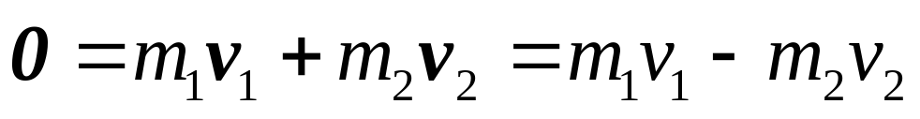
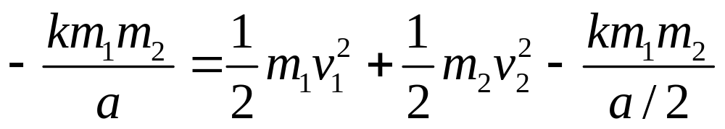
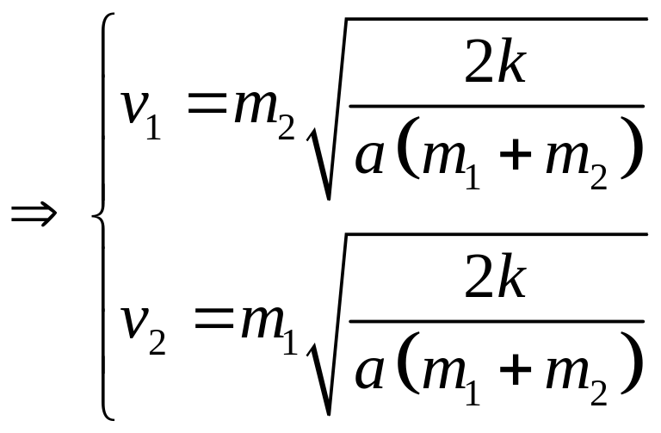
(1)由动量定理，
由机械能守恒，

Slide 12
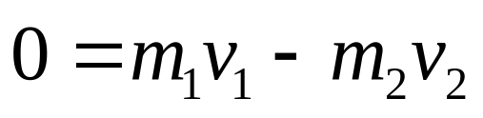
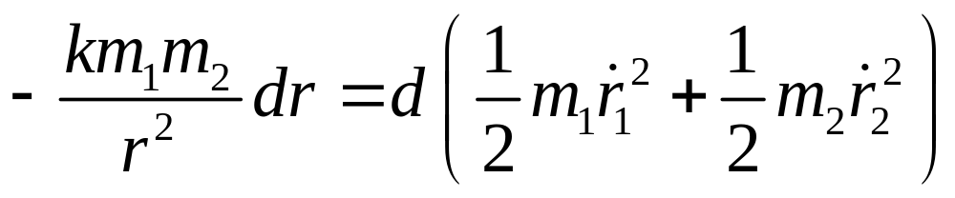
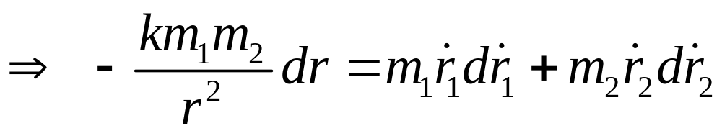
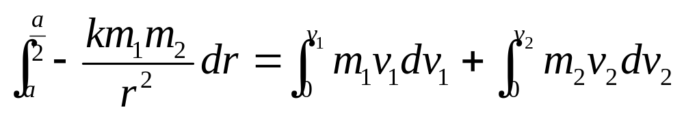
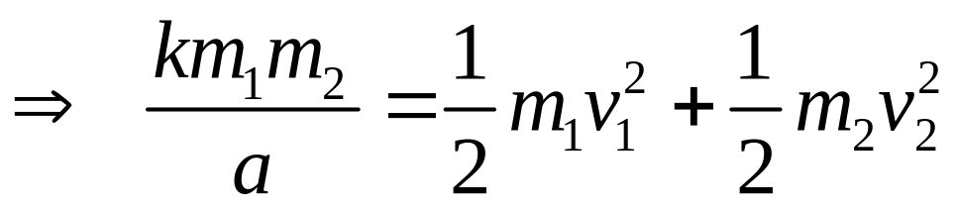
(2)由动量守恒，
由动能定理，
积分有，

Slide 13
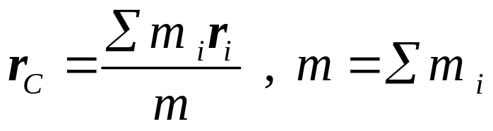
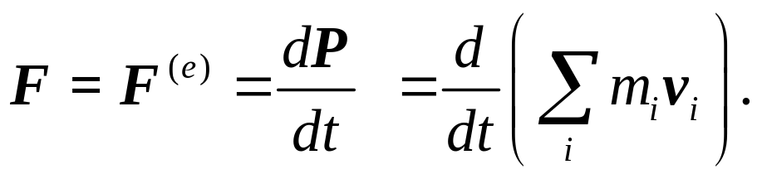
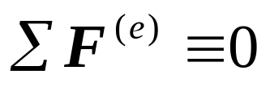
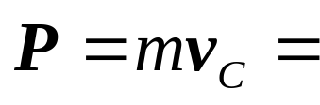
小 结
1、质点组的内力和外力
2、质心
3、质点组动量定理与守恒律
若 , 则 恒矢量

Slide 14
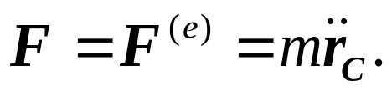
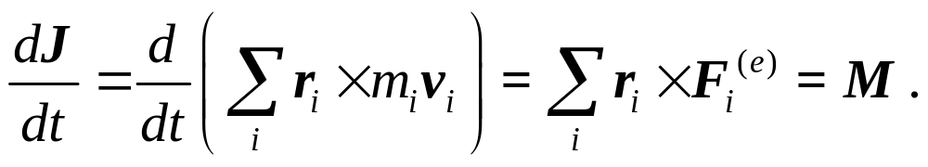


4、质心运动定理
5、质点组角动量定理与守恒律
若 ，则 常矢量.

Slide 15
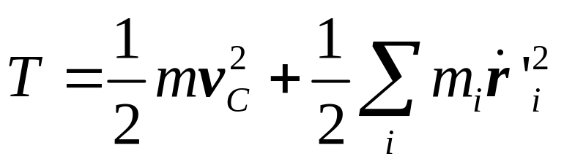
6、质点组动能定理与机械能守恒律
质点组内力及外力都是保守力,质点组机械能守恒.
7、科尼希定理
作业
2.7, 2.13

